Slide 1
Seminário Nacional: O Enfrentamento à violência sexual contra crianças e adolescentes e seus aspectos contemporâneos ASPECTOS PRÁTICOS DO DEPOIMENTO ESPECIAL DE CRIANÇAS E ADOLESCENTES VÍTIMAS E TESTEMUNHAS DE VIOLÊNCIA, DE ACORDO COM A LEI Nº 13.431/2017 E O PROTOCOLO BRASILEIRO DE ENTREVISTA FORENSE (PBEF)
Lei nº 13.431, de 04 de abril de 2017 (publicada no Diário oficial da união de 05/04/2017) Início da vigência: 05 abril de 2018 (um ano após sua publicação oficial).
*Estabelecimento do sistema de garantia de direitos da criança e do adolescente vítima ou testemunha de violência, tendo por base o princípio da proteção integral (art. 227 da CF/88 e art. 4º do ECA).

Slide 2
Evolução da proteção legal de crianças e adolescentes
BREVE APANHADO HISTÓRICO
Foram publicadas no Brasil algumas leis esparsas, como o Decreto Lei nº 6.026/1943, que estabelecia sanções aplicáveis a “menores infratores”.
Em 10/10/1979, passou a vigorar o também denominado CÓDIGO DE MENORES (Lei nº 6.697), promulgado em meio a um período de ditadura, sob o comando do General João Baptista Figueiredo, e versava, principalmente, sobre a assistência, vigilância e proteção a menores de 18 anos de idade, e, excepcionalmente, aos que se encontravam com idade entre 18 e 21 anos.
DOUTRINA DA SITUAÇÃO IRREGULAR – Política do Pão e da Palmatória.
Em 05 de outubro de 1988, após 20 anos de ditadura, foi promulgada a CONSTITUIÇÃO FEDERAL, que ficou conhecida como a Constituição Cidadã, atribuindo à família, à sociedade e ao Estado responsabilidade solidária na proteção a crianças e adolescentes (art. 227 da CF/88).
Foi introduzido, em nosso ordenamento jurídico, o princípio da PROTEÇÃO INTEGRAL. Adotada a doutrina do SUPERIOR INTERESSE DA CRIANÇA.

Slide 3
Convenção internacional sobre os Direitos da Criança
Convenção Internacional sobre os Direitos da Criança, de 25 de novembro de 1989.
Ratificada e aprovada pelo Congresso Nacional, em 14 de setembro de 1990, através do Decreto Legislativo nº 28, entrando em vigor, em 02 de setembro de 1990, na forma de seu artigo 49, inciso 1.
Foi ratificada pelo Governo brasileiro, em 24 de setembro de 1990, tendo entrado em vigor, para o Brasil, em 23 de outubro de 1990, na forma do seu artigo 49, inciso 2 (Decreto nº 99.710/1990).
Trouxe, como contribuições essenciais, o tratamento de crianças e adolescentes como pessoas em desenvolvimento e como sujeitos de direitos, além de assegurar os direitos políticos, civis, sociais, econômicos e culturais.

Slide 4
Convenção internacional sobre os direitos da Criança
Estabeleceu efetiva proteção quanto ao direito à vida e ao desenvolvimento (art. 6º); à nacionalidade e à filiação (art. 7º); à vida familiar (arts. 8º, 20 e 21); à própria manifestação em juízo e a um procedimento judiciário especial, fundado no devido processo legal, no contraditório e na ampla defesa (arts. 12 e §2º, 40); às liberdades de expressão, pensamento e associação (arts. 13, 14 e 15); à intimidade (art. 16); Determina também ser obrigação dos Estados Partes a proteção da criança contra todas as formas de exploração, sejam econômicas, trabalhistas, sexuais, militares, etc.
Destaque para o art. 12 e §2º – proporcionar à criança a oportunidade de ser ouvida em todo processo judicial ou administrativo que a afete (sua opinião será levada em consideração).
*Na Declaração Universal dos Direitos Humanos (1948), as Nações Unidas haviam proclamado que a Infância tem direito a cuidados e assistência especiais.

Slide 5
Estatuto da Criança e do Adolescente (ECA)
Em 13 de julho de 1990, passou a vigorar um dos mais avançados instrumentos legais para a proteção de crianças e adolescentes – ESTATUTO DA CRIANÇA E DO ADOLESCENTE (ECA) – Lei nº 8.069/90.
O ECA ao assegurar, em seu art. 1º, a proteção integral à criança e ao adolescente, reconheceu como fundamentação doutrinária o princípio da Convenção, conforme disposto no seu citado artigo 19. A regra repetiu o que havia sido previsto na Declaração Universal dos Direitos da Criança, de 1959, que no Princípio 9º dispôs: “A criança gozará proteção contra quaisquer formas de negligência, crueldade e exploração. Não será jamais objeto de tráfico, sob qualquer forma”.
O art. 4º do ECA reproduz a previsão constitucional com relação ao princípio da proteção integral (art. 227), tendo utilizado como fonte instrumentos internacionais, como a Convenção sobre os Direitos da Criança, de 1989, da Organização das Nações Unidas (ONU), da qual o Brasil é signatário.
Art. 28, §1º e art. 100, par. único, inciso XII: assegurado à criança e ao adolescente o direito de ter sua opinião considerada e de serem previamente ouvidos por equipe interprofissional, respeitados seu estágio de desenvolvimento e grau de compreensão sobre as implicações da medida.

Slide 6
Resolução ECOSOC e Recomendação do CNJ
RESOLUÇÃO nº 20/2005 do Conselho Econômico e Social das Nações Unidas (ECOSOC) reconhece a criança vítima como capaz de fala e de testemunho, valoriza seu protagonismo e garante seu direito à privacidade, à reparação e à assistência, devendo ser tratada com dignidade, ser protegida de discriminação, ser informada, ser ouvida e ser protegida de sofrimentos no processo. Recomenda, inclusive, redução do número de declarações (por exemplo, utilizando gravação em vídeo).
Art. 41 “Os profissionais devem ser treinados para efetivamente proteger crianças vítimas e testemunhas e atender suas necessidades, inclusive em unidades e serviços especializados”. *Obs: outra referência normativa: Lei Modelo UNODC, 2009.
RECOMENDAÇÃO Nº 33/2010 CNJ – Recomendou aos Tribunais:
I – a implantação do sistema de depoimento videogravado para as crianças e adolescentes, o qual deverá ser realizado em ambiente separado da sala de audiências, com a participação de profissional especializado para atuar nessa prática;
(...);
II – os participantes de escuta judicial deverão ser especificamente capacitados para o emprego da técnica do depoimento especial, usando os princípios básicos da entrevista cognitiva; (...).

Slide 7
Prática em outros países – Direito comparado
Normativa para a tomada de depoimento especial em outros países:
REINO UNIDO: Lei da Justiça criminal de 1991 – Criminal Justice Act – criou na Inglaterra e no País de Gales quadro jurídico que permite a gravação em vídeo da entrevista forense com crianças e adolescentes testemunhas em procedimentos penais a ser usada como prova principal (evidence in chief).
Recursos como colocação de tela ou biombo entre testemunha e acusado; prova por conexão ao vivo; videogravação de prova principal; oitiva da testemunha por meio de intermediário; prova vídeogravada e prova fornecida privadamente.
CANADÁ: texto legal da Bill C-2 (Lei C-2) que propôs emendas ao Código Criminal e à Lei de provas do Canadá para proteger crianças e outras pessoas vulneráveis contra exploração sexual, violência, abuso e negligência (2005) – criação de sala amigável com a criança no tribunal, com tecnologia de áudio e filmagem integrada ao tribunal por intermédio de CCTV e conexão e vídeo.
* Atividades do CWP desde 1987 – antecederam a reforma jurídica do Canadá.

Slide 8
Prática em outros países
EUA: destaque para o Código Penal do Estado do Alabama (2012): direito à representação legal gratuita para crianças e adolescentes vítimas e/ou testemunhas de crimes; presença de pessoa de apoio que contribua para o seu bem-estar ao longo de todo o processo e que os acompanhem em ambiente terapêutico; direito à vídeogravação e filmagem, por meio de CCTV, do depoimento de crianças e adolescentes vítimas e/ou testemunhas de crimes com idade até 16 anos, desde que previamente justificado pelo tribunal, promotoria ou procuradoria geral do Estado, devendo ser consideradas pelo juiz a idade e maturidade, a natureza do delito, a natureza do testemunho e os efeitos que o testemunho ao vivo possa acarretar sobre eles. O 1º CAC foi criado em 1985, no Estado do Alabama (Huntsville).
Cada Estado é livre para determinar seu protocolo de entrevista forense.
De um modo geral, a entrevista forense é realizada pelos centros especializados (CACs), no entanto, o material obtido é normalmente analisado como peça conjunta aos demais elementos coletados durante a fase de investigação para subsidiar a instrução processual. Mais de 900 CACs registrados em 50 Estados (EUA).

Slide 9
Prática em outros países
Tanto no Canadá como nos EUA, por lei, crianças e adolescentes vítimas e/ou testemunhas de violência, precisam estar disponíveis para comparecer na sede de um tribunal durante a fase de julgamento e são compromissados a dizer a verdade.
Possibilidade de acareação e de condução coercitiva da vítima.
Entrevista forense videogravada em um Centro de Defesa de crianças (CAC) e anexada ao processo.
Na Inglaterra, a entrevista videogravada com crianças e adolescentes para evidência na etapa de julgamento, é produzida pela polícia durante a fase de investigação, sendo realizada entrevista do tipo forense. Depoimento prestado na fase inicial do processo, geralmente uma única vez, videogravado e anexado. Se houver necessidade de novo depoimento no tribunal, será para esclarecimentos adicionais sobre o conteúdo do relato videogravado.
Entrevista realizada por dois agentes de polícia, um conduzindo a entrevista propriamente dita, enquanto o outro assegura o pleno funcionamento dos equipamentos para que o procedimento e o registro eletrônico sejam satisfatórios.

Slide 10
Prática em outros países
ARGENTINA: Código de Processo Penal da Nação, reformado pela Lei nº 25.852 (2004) – ficou estabelecida a obrigatoriedade do uso de Câmara Gesell (sala de vidro espelhado) e da entrevista forense realizada por especialista em psicologia infantil, que deve ocorrer em ambiente apropriado e equipado com implementos adequados à idade e à etapa evolutiva das vítimas e/ou testemunhas, e videogravada para ser anexada ao processo.
É conduzida pelo Ministério Público Fiscal, órgão que compõe o Poder Judiciário argentino.
Inspirou o modelo brasileiro.
ISRAEL: Desde 1955, prevê, em seu Código de Processo Penal, a videogravação de entrevistas com crianças, o uso de CCTV e a figura de intermediário para vítimas de violência sexual com menos de 14 anos.
ÁFRICA DO SUL: previsões normativas específicas desde 1977 (SANTOS, 2017).

Slide 11
Depoimento especial de crianças e adolescentes
Depoimento especial das vítimas crianças e adolescentes (antigo depoimento sem dano).
Foi realizado, pela primeira vez, em 2003, na 2ª Vara da Infância e Juventude de Porto Alegre/RS, e se chamava depoimento sem dano (Desembargador José Antônio Daltoé).
Conforme exposto pelo Dr. Daltoé (TJRS), o depoimento especial respeita a condição da criança e do adolescente como pessoa em desenvolvimento. Evita o contato da vítima com o agressor nos corredores do Fórum, e a vítima é acolhida em sala especial, em ambiente mais adequado. Será permitido à vítima fazer um relato livre a profissional capacitado para colher o depoimento.
Resistências ao procedimento:
Após a VIII Conferência Nacional dos Direitos da Criança e do Adolescente, o Conselho Federal de Serviço Social expediu a Resolução nº 554/2009, estabelecendo que não seria da competência dos assistentes sociais a atuação em inquirição especial de crianças e adolescentes. A Defensoria Pública do RS requereu, liminarmente, à Justiça Federal a suspensão da Resolução, tendo sido concedida a medida.

Slide 12
Depoimento especial de crianças e adolescentes
Em 2010, o Conselho Federal de Psicologia editou a Resolução nº 10, que instituiu a regulamentação da escuta psicológica de crianças e adolescentes vítimas de violência, na rede de proteção, vedando ao psicólogo o papel de inquiridor no atendimento a crianças e adolescentes em situação de violência.
O MPF instaurou Inquérito Civil para apurar a legalidade da Resolução e expediu a Recomendação nº 01, de 29.08.2010, dirigida ao CFP, para a suspensão dos efeitos da referida Resolução, mas ante o não cumprimento, instaurou Mandado de Segurança Coletivo para anulação da Resolução nº 10 do CFP, que veio a ser anulada, em grau de Recurso Especial, em decisão do STJ (Resp 700206/MG. Rel. Min. Luiz Fux, 1ª Turma, julgado em 09.03.2010 e publicado Dje 19.03.2010).
Recomendação nº 33/2010, do CNJ - recomendou aos Tribunais de Justiça a adoção do depoimento especial de vítimas e testemunhas crianças e adolescentes nos casos envolvendo crimes contra a dignidade sexual.
Na VCCA de Belém, é realizado o depoimento especial de vítimas de crimes contra a dignidade sexual, desde 2011. Não havia uniformidade na forma de realização do depoimento em todos os Tribunais.

Slide 13
Lei nº 13.431, de 04 de abril de 2017
NOTA TÉCNICA Nº 1/2018/GTEC/CG – SOBRE OS IMPACTOS DA LEI Nº 13.431/2017 NA ATUAÇÃO DAS PSICÓLOGAS E PSICÓLOGOS (de 24/01/2018).
Posicionamento em relação ao depoimento especial:
* A criança tem o direito de ser ouvida, mas não a obrigação de depor, devendo falar quando estiver preparada para tanto, não podendo ser inquirida com o fito de se alcançar uma verdade processual;
* A realização do depoimento especial não é atribuição dos psicólogos por ferir o sigilo e a autonomia profissional;
* A prática coloca a psicóloga e o psicólogo como coletor de provas e reprodutor de perguntas;
* A lei não obriga a participação da psicóloga e do psicólogo na tomada de depoimento especial;
* O Conselho Federal de Serviço Social (CEFESS), em 2017, reafirmou seu posicionamento contrário ao depoimento especial, concluindo que a Lei 13.431/2017 não obriga a participação de assistentes sociais nas equipes responsáveis pela inquirição.

Slide 14
Lei nº 13.431, de 04 de abril de 2017
Torna obrigatório o depoimento especial como procedimento de oitiva de criança ou adolescente vítima ou testemunha de violência, a ser regido por protocolos, e, sempre que possível, realizado uma única vez, em sede de proteção antecipada de prova judicial, garantida a ampla defesa do (a) acusado (a) – art. 11, caput, da Lei nº 13.341/2017.
PL – algumas exclusões (adolescentes infratores) – violência institucional.
Adoção do rito cautelar de antecipação de prova:
I – quando a criança tiver menos de 07 (sete) anos de idade;
II – em caso de violência sexual (art. 11, §1º, do citado diploma legal).
* O depoimento especial antecipado deverá ser a regra, e não a exceção, considerando a previsão de ser prestado uma única vez e como prova antecipada (art. 156, inciso I, do CPP).

Slide 15
Decisões jurisprudenciais
Antes da edição da Lei, o STF, no HC nº 121.494, em decisão unânime, reconheceu a validade do depoimento especial de crianças e adolescentes de 8 a 10 anos de idade, em sede de produção antecipada de provas (Rel. Min. Teori Zavascki). Após o voto o Relator, o Min. Celso de Mello ressaltou que a técnica do depoimento sem dano tem um propósito único: evitar a revitimização da criança e do adolescente.
HABEAS CORPUS. PROCESSUAL PENAL. CRIME DE ESTUPRO DE VULNERÁVEL. PRODUÇÃO ANTECIPADA DE PROVAS. CARÁTER DE URGÊNCIA DEMONSTRADO. FUNDAMENTAÇÃO IDÔNEA. HABEAS CORPUS DENEGADO.1. A produção antecipada de provas está adstrita àquelas hipóteses consideradas de natureza urgente pelo Juízo processante, consoante sua prudente avaliação em cada caso concreto. 2. Na hipótese em apreço, como se verifica da leitura das razões do acórdão recorrido, a aplicação da medida encontra-se devidamente justificada, ante a necessidade de proteção à vítima – “criança com dez anos de idade na época do fato” e a “possibilidade de esquecimento dos fatos pelos possíveis traumas psicoemocionais sofridos e pelo próprio decurso do tempo, sem prejuízo de influências ocasionadas por pressões no âmbito familiar. 3. Habeas corpus denegado. (Superior Tribunal de Justiça. Processo HC 240227/DF. Habeas Corpus 2012/0081742-5. Rel. Min. Laurita Vaz. Quinta Turma. Julgamento: 14/08/2012. Data da publicação: DJ 23/08/2012).

Slide 16
Decisões jurisprudenciais
HABEAS CORPUS. CRIME DE ESTUPRO DE VULNERÁVEL. INCOMPETÊNCIA DO JUÍZO. INEXISTÊNCIA. FIXAÇÃO POR LEI ESTADUAL DA COMPETÊNCIA DAS VARAS DE INFÂNCIA E JUVENTUDE PARA JULGAMENTO DO FEITO. POSSIBILIDADE RECONHECIDA PELO SUPREMO TRIBUNAL FEDERAL. PRODUÇÃO ANTECIPADA DE PROVAS. CARÁTER DE URGÊNCIA DEMONSTRADO. FUNDAMENTAÇÃO IDÔNEA. HABEAS CORPUS DENEGADO.
1. O Supremo Tribunal Federal se posicionou no sentido de que o Tribunal de Justiça do Rio Grande do Sul, ao estabelecer a organização e divisão judiciária, pode atribuir a competência para o julgamento de crimes sexuais contra crianças e adolescentes ao Juízo da Vara da Infância e Juventude, por agregação, ou a qualquer outro Juízo que entender adequado. 2. A produção antecipada de provas está adstrita àquelas hipóteses consideradas de natureza urgente pelo Juízo processante, consoante sua prudente avaliação em cada caso concreto. 3. Na hipótese em apreço, como se verifica da leitura das razões do acórdão recorrido, a aplicação da medida encontra-se devidamente justificada, ante a necessidade de proteção à vítima – criança com apenas seis anos de idade na época do fato – e a “possibilidade concreta do esquecimento e bloqueio de detalhes dos fatos, providência natural do ser humano submetido a traumas”. Precedente. 4. Ordem de habeas corpus denegada. (SUPERIOR TRIBUNAL DE JUSTIÇA. Habeas Corpus nº 218.135-RS (2011/0215769-1). Min. Laurita Vaz. Quinta Turma. Julgamento: 10/09/2013).

Slide 17
Lei nº 13.431, de 04 de abril de 2017
Necessidade de se resguardar a criança ou o adolescente de qualquer contato, ainda que visual, com o suposto autor do delito ou com outra pessoa que represente ameaça, coação ou constrangimento (art. 9º da Lei) / Necessidade de se equipar salas para depoimento especial, em local apropriado e acolhedor, com infraestrutura e espaço físico que garantam a privacidade da criança ou do adolescente vítima ou testemunha de violência (art. 10 da Lei).
(...)
Da Segurança Pública
Art. 21. Constatado que a criança ou o adolescente está em risco, a autoridade policial requisitará à autoridade judicial responsável, em qualquer momento dos procedimentos de investigação e responsabilização dos suspeitos, as medidas de proteção pertinentes, entre as quais:
I – evitar o contato direto da criança ou do adolescente vítima ou testemunha de violência com o suposto autor da violência;
II – solicitar o afastamento cautelar do investigado da residência ou local de convivência, em se tratando de pessoa que tenha contato com a criança ou o adolescente;

Slide 18
Lei nº 13.431, de 04 de abril de 2017
III – requerer a prisão preventiva do investigado, quando houver suficientes indícios de ameaça à criança ou adolescente vítima ou testemunha de violência;
IV – solicitar aos órgãos socioassistenciais a inclusão da vítima e de sua família nos atendimentos a que têm direito;
V – requerer a inclusão da criança ou do adolescente em programa de proteção a vítimas ou testemunhas ameaçadas;
VI – representar ao Ministério Público para que proponha ação cautelar de antecipação de prova, resguardados os pressupostos legais e as garantias previstas no art. 5º desta Lei, sempre que a demora possa causar prejuízo ao desenvolvimento da criança ou do adolescente.
Art. 22. Os órgãos policiais envolvidos envidarão esforços investigativos para que o depoimento especial não seja o único meio de prova para o julgamento do réu.
* E se o crime não deixar vestígios materiais e a palavra da vítima for o único meio de prova disponível

Slide 19
Lei nº 13.431, de 04 de abril de 2017
Art. 4º, §4º, da Lei nº 13.431/2017
"O não cumprimento do disposto nesta Lei implicará a aplicação das sanções previstas na Lei nº 8.069, de 13 de julho de 1990 (Estatuto da Criança e do Adolescente)".
Art. 24 Violar sigilo processual, permitindo que depoimento de criança e adolescente seja assistido por pessoa estranha ao processo, sem autorização judicial e sem o consentimento do depoente ou de seu representante legal – pena de reclusão, de 1 (um) a 4 (quatro) anos, e multa.
Sujeito ativo: quem tem acesso ao depoimento em razão de seu cargo: servidores do Judiciário, membro do MP, Defensor. A ação penal é pública incondicionada.
Art. 26 da citada Lei: "Caberá ao poder público, no prazo máximo de 60 (sessenta) dias, contado da entrada em vigor desta Lei, emanar atos normativos necessários à sua efetividade".

Slide 20
Lei nº 13.431, de 04 de abril
ESCUTA ESPECIALIZADA–Art. 7º: escuta realizada por integrantes da Rede de proteção: Assistência Social, educação, saúde, segurança pública.
Proposta de articulação entre os integrantes da Rede de Proteção – criação de fluxos e adoção de Protocolos de atendimento.
Implementação de Centros Integrados. Limitado o relato ao estritamente necessário.
Capacitação e formação continuada das equipes dos CREAS na adoção de um Protocolo de entrevista que não revitimize.
Escola como porta de entrada da Rede na identificação da violência intrafamiliar.
Segurança Pública: 1. Capacitação e formação continuada de Delegados e demais policiais civis no atendimento a crianças e adolescentes vítimas de violência, bem como de equipes técnicas multidisciplinares; 2. Necessidade de criação de Delegacias Especializadas.
Qual o papel do Conselho Tutelar? Art. 136 do ECA – identificar e monitorar os casos de violência contra crianças e adolescentes.

Slide 21
Decreto nº 9.603/2018 (publicado em 11/12/2018)
Capítulo I – Disposições preliminares/Seção I – Dos princípios e dos conceitos
(...)
Art. 5º Para fins de aplicação deste Decreto, considera-se:
I – violência institucional - aquela praticada por agente público no desempenho de função pública, em instituição de qualquer natureza, por meio de atos comissivos ou omissivos que prejudiquem o atendimento à criança ou adolescente vítima ou testemunha de violência,
(“incluindo-se entre os que praticarem esse tipo de violência, os serventuários do Sistema de Justiça, Juízes e Promotores, delegados, policiais civis e militares”) – Minuta do decreto CONANDA;
II – Revitimização - discurso ou prática institucional que submeta crianças e adolescentes a procedimentos desnecessários, repetitivos, invasivos, que levem as vítimas ou testemunhas a reviver a situação de violência e outras situações que gerem sofrimento, estigmatização ou exposição de sua imagem;
III – acolhimento ou acolhida – posicionamento ético do profissional adotado durante o processo de atendimento da criança, do adolescente e de suas famílias, com o objetivo de identificar as necessidades apresentadas por eles, de maneira a demonstrar cuidado, responsabilização e resolutividade no atendimento; e (...).

Slide 22
Decreto nº 9.603/2018
Capítulo II – Disposições Gerais/Seção I
Art. 7º Os órgãos, os programas, os serviços e os equipamentos das políticas setoriais que integram os eixos de promoção, controle e defesa dos direitos da criança e do adolescente, compõem o sistema de garantia de direitos e são responsáveis pela detecção dos sinais de violência. (...).
Art. 9º Os órgãos, os serviços, os programas e os equipamentos públicos trabalharão de forma integrada e coordenada, garantidos os cuidados necessários e a proteção das crianças e dos adolescentes vítimas ou testemunhas de violência, os quais deverão, no prazo de cento e oitenta dias, contado da data de publicação deste Decreto:
III - criar grupos intersetoriais locais para discussão, acompanhamento e encaminhamento de casos de suspeita ou de confirmação de violência contra crianças e adolescentes.
§ 1º O atendimento intersetorial poderá conter os seguintes procedimentos:
I - acolhimento ou acolhida;
II - escuta especializada nos órgãos do sistema de proteção;
III - atendimento da rede de saúde e da rede de assistência social;
IV - comunicação ao Conselho Tutelar;
V - comunicação à autoridade policial;

Slide 23
Decreto nº 9.603/2018
VI - comunicação ao Ministério Público;
VII - depoimento especial perante autoridade policial ou judiciária; e
VIII - aplicação de medida de proteção pelo Conselho Tutelar, caso necessário.
Art. 10 A atenção à saúde das crianças e dos adolescentes em situação de violência será realizada por equipe multiprofissional do Sistema Único de Saúde - SUS, nos diversos níveis de atenção, englobado o acolhimento, o atendimento, o tratamento especializado, a notificação e o seguimento da rede.
Parágrafo único. Nos casos de violência sexual, o atendimento deverá incluir exames, medidas profiláticas contra infecções sexualmente transmissíveis, anticoncepção de emergência, orientações, quando houver necessidade, além da coleta, da identificação, da descrição e da guarda de vestígios.
(orientações quando houver necessidade de interrupção da gestação para os casos previstos em lei, além da coleta, identificação, descrição e guarda dos vestígios) – minuta anterior CONANDA.

Slide 24
Decreto nº 9.603/2018
Seção II – Da Escuta especializada
Art. 19. A escuta especializada é o procedimento realizado pelos órgãos da rede de proteção nos campos da educação, da saúde, da assistência social, da segurança pública e dos direitos humanos, com o objetivo de assegurar o acompanhamento da vítima ou da testemunha de violência, para a superação das consequências da violação sofrida, limitado ao estritamente necessário para o cumprimento da finalidade de proteção social e de provimento de cuidados.
§ 1º A criança ou o adolescente deve ser informado em linguagem compatível com o seu desenvolvimento acerca dos procedimentos formais pelos quais terá que passar e sobre a existência de serviços específicos da rede de proteção, de acordo com as demandas de cada situação.
§ 2º A busca de informações para o acompanhamento da criança e do adolescente deverá ser priorizada com os profissionais envolvidos no atendimento, com seus familiares ou acompanhantes.
§ 3º O profissional envolvido no atendimento primará pela liberdade de expressão da criança ou do adolescente e sua família e evitará questionamentos que fujam aos objetivos da escuta especializada.
§ 4º A escuta especializada não tem o escopo de produzir prova para o processo de investigação e de responsabilização, e fica limitada estritamente ao necessário para o cumprimento de sua finalidade de proteção social e de provimento de cuidados.

Slide 25
Decreto nº 9.603/2018
Art. 20 A escuta especializada será realizada por profissional capacitado conforme o disposto no art. 27.
“A escuta será realizada por profissional de nível superior capacitado para o cumprimento de sua finalidade” – redação anterior Minuta CONANDA (não vigente)
Seção III Do Depoimento especial
Art. 22. O depoimento especial é o procedimento de oitiva de criança ou adolescente vítima ou testemunha de violência perante autoridade policial ou judiciária com a finalidade de produção de provas.
§ 1º O depoimento especial deverá primar pela não revitimização e pelos limites etários e psicológicos de desenvolvimento da criança ou do adolescente.
§ 2º A autoridade policial ou judiciária deverá avaliar se é indispensável a oitiva da criança ou do adolescente, consideradas as demais provas existentes, de forma a preservar sua saúde física e mental e seu desenvolvimento moral, intelectual e social.
§ 3º A criança ou o adolescente serão respeitados em sua iniciativa de não falar sobre a violência sofrida.

Slide 26
Decreto nº 9.603/2018
Art. 23. O depoimento especial deverá ser gravado com equipamento que assegure a qualidade audiovisual.
Parágrafo único. A sala de depoimento especial será reservada, silenciosa, com decoração acolhedora e simples, para evitar distrações.
Art. 25 O depoimento especial será regido por protocolo de oitiva.
Seção IV – Da capacitação dos profissionais do sistema de garantia de direitos
Art. 27. Os profissionais do sistema de garantia de direitos da criança e do adolescente vítima ou testemunha de violência participarão de cursos de capacitação para o desempenho adequado das funções previstas neste Decreto, respeitada a disponibilidade orçamentária e financeira dos órgãos envolvidos.
(...)
* Redação anterior na Minuta CONANDA: Art. 35 Os dispositivos normativos deste decreto aplicam-se às vítimas ou testemunhas entre 18 (dezoito) e 21 (vinte e um) anos, conforme o art. 3º, parágrafo único, da lei nº 13.431/2017.

Slide 27
DECRETO nº 9.603, de 10/12/2018 (publicado em 11/12/2018).
Art. 26. O depoimento especial deverá ser conduzido por autoridades capacitadas, observado o disposto no art. 27, e realizado em ambiente adequado ao desenvolvimento da criança ou do adolescente.
§ 1º A condução do depoimento especial observará o seguinte:
I - os repasses de informações ou os questionamentos que possam induzir o relato da criança ou do adolescente deverão ser evitados em qualquer fase da oitiva;
II - os questionamentos que atentem contra a dignidade da criança ou do adolescente ou, ainda, que possam ser considerados violência institucional deverão ser evitados;
III - o profissional responsável conduzirá livremente a oitiva sem interrupções, garantida a sua autonomia profissional e respeitados os códigos de ética e as normas profissionais; (grifos nossos)
IV - as perguntas demandadas pelos componentes da sala de observação serão realizadas após a conclusão da oitiva;
V - as questões provenientes da sala de observação poderão ser adaptadas à linguagem da criança ou do adolescente e ao nível de seu desenvolvimento cognitivo e emocional, de acordo com o seu interesse superior; e
VI - durante a oitiva, deverão ser respeitadas as pausas prolongadas, os silêncios e os tempos de que a criança ou o adolescente necessitarem.
(...)

Slide 28
Protocolo Brasileiro de Entrevista Forense (PBEF)
Desenvolvido em parceria – Childhood, NCAC, UNICEF e Conselho Nacional de Justiça. Uma adaptação do Protocolo NCAC (National Children’s Advocacy Center), instituição do Estado do Alabama – EUA.
PROTOCOLO NCAC – composto por 02 (dois) estágios:
Estágio 1: construção do vínculo familiar (rapport ou engajamento inicial).
Introdução
Construção do vínculo
Construção da empatia
Regras básicas/diretrizes: 1. verdade e realidade; 2. Corrija-me; 3. Não chute ou não invente; 4 – Não entendo.
Prática narrativa – memória de livre evocação. Você me disse que gosta de jogar vôlei. Qual a última vez que você jogou?
Memória de reconhecimento: Você mora em casa ou em apto? Quem mais mora na casa?
Diálogos sobre a família

Slide 29
Protocolo Brasileiro de Entrevista Forense (PBEF)
Estágio 2: parte substantiva (ou central) – entrevista, com estímulo à memória de livre evocação da criança e estímulo à memória de reconhecimento – processo de revelação.
Transição.
Descrição narrativa: questionamentos abertos. Me ajude a entender o que aconteceu. Me conte desde quando começou e quando terminou (frequência/nº de vezes).
Seguimento e detalhamento: pegar frases-chave ou palavras-chave. Você me disse que foi para a casa de sua avó. Me fale mais sobre isso.
*Obs: Só formular perguntas com respostas sim ou não ou de múltipla escolha, se necessário.
Interação com a sala de audiência – diferentes formas (ponto com som no ouvido, telefone, tablet).
Fechamento

Slide 30
Protocolo Brasileiro de Entrevista Forense (PBEF)
Podem ocorrer as seguintes situações no estágio 2:
- A criança não é vítima de maus-tratos – a criança não revela a violência.
- A criança não é vítima maus-tratos – a criança revela a violência que não houve.
* Casos de alienação parental.
- A criança é vítima de maus-tratos – a criança está disposta a revelar a violência.
- A criança é vítima de maus-tratos – a criança é relutante em revelar a violência.
- A criança é vítima de maus-tratos – a criança nega a violência.
O (a) entrevistador (a) deve estar munido de estratégias e deve ter habilidades para fazer a transição do estágio 1 para o estágio 2 com segurança.
Técnica do afunilamento – Sua mãe está preocupada com você? O que aconteceu?

Slide 31
Resolução nº 253/2018 – CNJ
RESOLUÇÃO CNJ Nº 253, de 04 de setembro de 2018
Art. 1º O Poder Judiciário deverá, no exercício de suas competências, adotar as providências necessárias para garantir que as vítimas de crimes e de atos infracionais sejam tratadas com equidade, dignidade e respeito pelos órgãos judiciários e seus serviços auxiliares.
(...)
Art. 4º Os órgãos judiciários deverão adotar as providências possíveis para destinar ambientes de espera separadas para a vítima e seus familiares nos locais de realização de diligências processuais e audiências.

Slide 32
RESOLUÇÃO 299/2019
CAPÍTULO IV DAS EQUIPES PARA REALIZAÇÃO DO DEPOIMENTO ESPECIAL
Art. 10. Os profissionais especializados que atuarão na tomada do depoimento especial (Lei no 13.431/2017, art. 12, I) deverão ser preferencialmente aqueles que integram o quadro de servidores da respectiva unidade da federação, que compõem as equipes técnicas interprofissionais, as quais deverão receber capacitação específica para essa atividade.
Parágrafo único. No caso de crianças e adolescentes pertencentes aos Povos e Comunidades Tradicionais, a equipe técnica deverá ser integrada por profissional com formação ou conhecimento na área de antropologia.
Art. 11. Os tribunais estaduais e federais que não possuem, em seu quadro de pessoal, equipes técnicas interprofissionais especializadas em todas as comarcas, poderão realizar convênios para realização do depoimento especial, até a regularização do quadro funcional.
Parágrafo único. Incumbirá aos tribunais estaduais e federais prover a capacitação e treinamento dos profissionais que lhes forem cedidos.
Art. 12. Na ausência de profissionais especializados no quadro de pessoal, e de convênios firmados na forma do art. 11, os tribunais estaduais e federais deverão capacitar e treinar pessoas com formação superior, podendo remunerá-las pela atividade de tomada de depoimento especial como perícia.

Slide 33
RESOLUÇÃO 299/2019 - CNJ
Art. 13. Os tribunais estaduais e federais deverão manter cadastro de profissionais necessários a realização do depoimento especial, inclusive dos povos e comunidades tradicionais.
Parágrafo único. Para o cumprimento do disposto no caput, os tribunais poderão promover parcerias com órgãos e entidades públicas e particulares.
Parágrafo único. Para o cumprimento do disposto no caput, os tribunais poderão promover parcerias com órgãos e entidades públicas e particulares
Art. 14
§ 3o Os magistrados devem ser capacitados a tomar o depoimento nos termos do Protocolo Brasileiro de Entrevista Forense, para a eventualidade de a criança ou o adolescente, vítima ou testemunha, desejar prestar o depoimento diretamente à autoridade judiciária.

Slide 34
RESOLUÇÃO 299/2019 - CNJ
Art. 18. A criança e/ou adolescente deve ser informada sobre seus direitos, a estrutura do procedimento, garantias de segurança e expectativas em relação ao processo por membro da equipe responsável pela tomada do depoimento, inclusive de seu direito à assistência jurídica.
§ 1º O magistrado deverá velar pela assistência jurídica por Defensor Público ou advogado conveniado ou nomeado, se assim desejar a criança e/ou adolescente.
§ 2º Se necessário à efetiva comunicação com criança e adolescente de origem indígena ou que pertença a minorias étnicas ou linguísticas, será garantido intérprete ou outro meio eficaz.
Art. 19. Deve ser garantido à criança e/ou ao adolescente o direito ao silêncio e a não prestar depoimento, esclarecendo-a de maneira adequada ao seu desenvolvimento.
Art. 20. A tomada do depoimento deve seguir protocolo validado cientificamente, assegurando esclarecimentos iniciais, livre narrativa e questões complementares, cabendo ao magistrado zelar pela concordância do referido protocolo.
Art. 21. No caso de criança e adolescente indígena, será intimado o órgão federal responsável pela política indigenista da data designada para o depoimento.

Slide 35
RESOLUÇÃO 299/2019 - CNJ
Art. 23. Na hipótese da criança e/ou adolescente desejar prestar depoimento diretamente ao magistrado, deverá ser observado o protocolo de entrevista forense.
Art. 24. O depoimento especial deverá ser gravado em sua integralidade para preservar seu teor e permitir, mediante autorização judicial, sua utilização em outros processos judiciais que tenham, ainda que parcialmente, a situação de violência como objeto.
Art. 25. Os tribunais estaduais e federais deverão velar pela estrita observância do direito de crianças e adolescentes vítimas ou testemunhas serem ouvidas por magistrados na forma do depoimento especial, não se tratando de faculdade procedimental.
(...)

Slide 36
Resolução nº 454/2022 – CNJ
Art. 16. Recomenda-se a admissão de depoimentos de partes e testemunhas indígenas em sua língua nativa.
§ 1º Caso tome o depoimento em língua diversa, o magistrado assegurar-se-á de que o depoente bem compreende o idioma.
§2º Será garantido intérprete ao indígena, escolhido preferencialmente dentre os membros de sua comunidade, podendo a escolha recair em não indígena quando esse dominar a língua e for indicado pelo povo ou indivíduo interessado.
Art. 21. Em assuntos relativos ao acolhimento familiar ou institucional, à adoção, à tutela ou à guarda, devem ser considerados e respeitados os costumes, a organização social, as línguas, as crenças e as tradições, bem como as instituições dos povos indígenas.
(...)
§ 3o Na instrução processual, deverão ser observadas as disposições da Resolução CNJ no 299/2019 sobre as especificidades de crianças e adolescentes pertencentes a povos e comunidades tradicionais, vítimas ou testemunhas de violência.

Slide 37
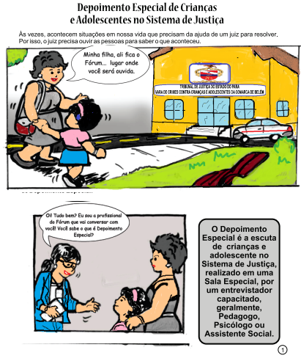
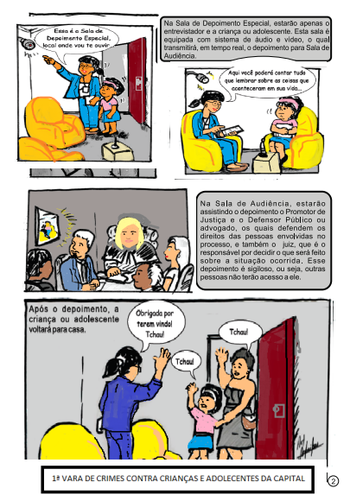

Slide 38
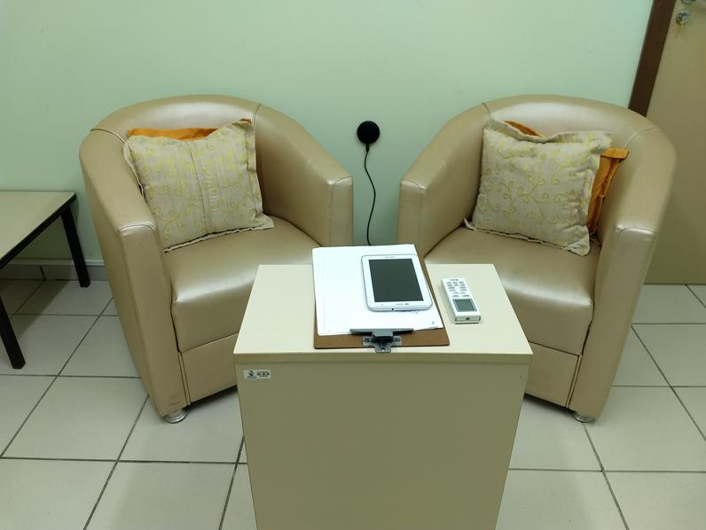
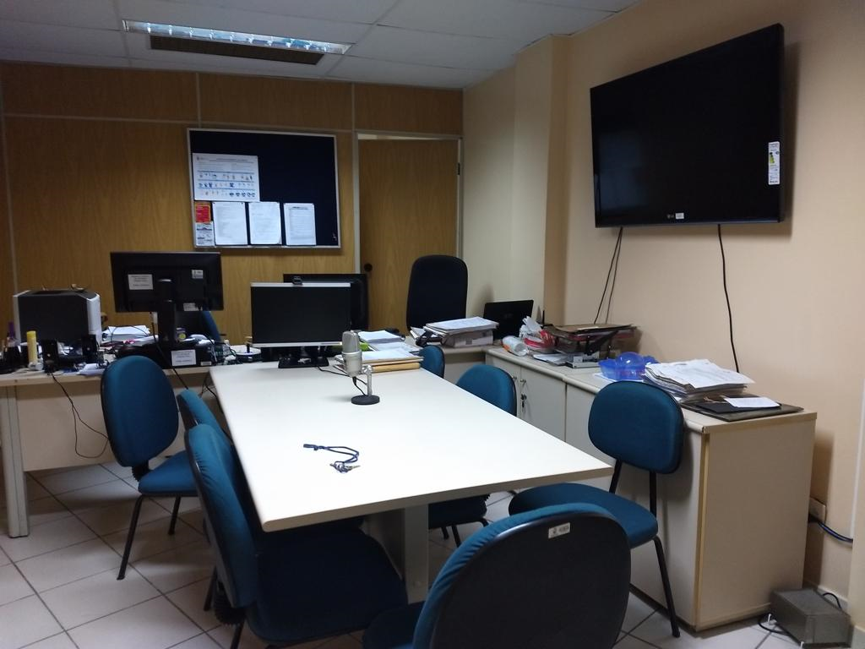

Slide 39
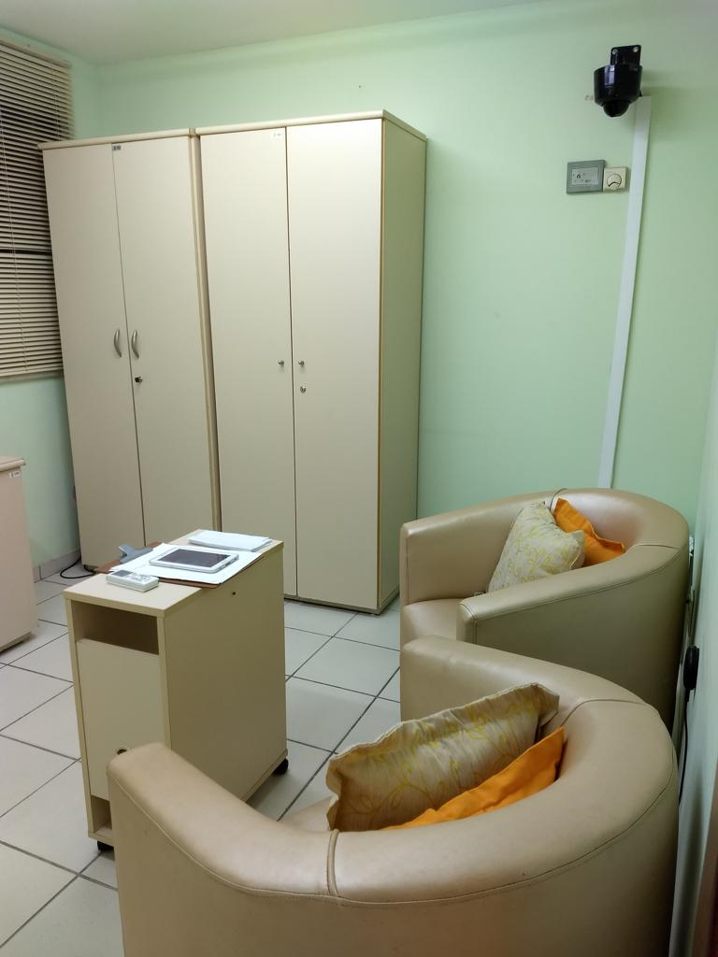

Slide 40
Juíza Mônica Maciel Soares Fonseca, titular da 1ª Vara de Crimes contra Crianças e Adolescentes de Belém – TJPA
E-mail: monica.fonseca@tjpa.jus.br

Slide 41
REFERÊNCIAS
CEZAR, José Antônio Daltoé. Depoimento sem dano: uma alternativa para inquirir crianças e adolescentes nos processos judiciais. Porto Alegre: Livraria do Advogado, 2007;
DI GESU, Cristina. Prova penal e falsas memórias, 3ª ed., rev., ampl. e atual., conforme a Lei 13.431/2017. Porto Alegre: Livraria do Advogado, 2019;
DOBKE, Veleda. Abuso sexual: A inquirição das crianças, uma abordagem interdisciplinar. Porto Alegre: Ricardo Lenz, 2002;
HOFFMEISTER, Marleci V.; PÖTTER, Luciane (org.). Depoimento especial de crianças e adolescentes, quando a multidisciplinaridade aproxima os olhares. Porto Alegre: Livraria do Advogado, 2016;
LOPES, Ana Christina Brito (org.). 25 anos – Estatuto da criança e do adolescente: proteção integral a crianças e adolescentes: instrumentos normativos nacionais e internacionais. 2ª ed. Curitiba: SECS, 2015;
MACIEL, Kátia Regina Ferreira Lobo Andrade (coord.). Curso de Direito da criança e do adolescente: aspectos teóricos e práticos. São Paulo: Saraiva, 2018;

Slide 42
REFERÊNCIAS
PÖTTER, Luciane (org.). A escuta protegida de crianças e adolescentes: os desafios da implantação da lei nº 13.431/2017. Porto Alegre-Livraria do Advogado, 2019;
___________________. Vitimização secundária infantojuvenil e violência sexual intrafamiliar. Por uma política pública de redução de danos. 3ª ed., rev., atualizada e ampliada. Salvador – Ed. JusPodivm, 2019;
SANDERSON, Christiane. Abuso Sexual em Crianças: fortalecendo pais e professores para proteger crianças contra abusos sexuais e pedofilia. São Paulo – M.Books do Brasil Editora Ltda.2005;
SANTOS, Benedito Rodrigues et al. Crianças e Adolescentes vítimas ou testemunhas de violência sexual: metodologias para tomada de depoimento especial. Curitiba: Appris, 2017;
SOUZA, Jadir Cirqueira de. Depoimento especial de crianças e adolescentes no Sistema de Justiça. São Paulo: Pillares, 2016.
Protocolo brasileiro de entrevista forense com crianças e adolescentes vítimas ou testemunhas de violência/organizadores: Benedito Rodrigues dos Santos, Itamar Batista Gonçalves, Reginaldo Torres Alves Júnior . São Paulo e Brasília: Childhood: Instituto WCF Brasil-CNJ: UNICEF, 2020, 74p.
Sítio eletrônico: <https://childhood.org/wp-content/uploads/2008/11/depoimento-sem-medo.pdf>

